Slide 1

Comment allons-nous être évalué?

Slide 2
Les compétences évaluées:
Communiquer en interne avec les tiers
Diagnostiquer un dysfonctionnement mécanique
Effectuer les contrôles, les essais

Slide 3
Activités
Diagnostic
Réception-restitution du véhicule

Slide 4
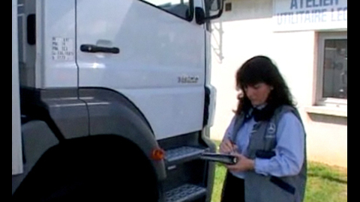
Tâches associées
Prendre en charge le véhicule

Slide 5
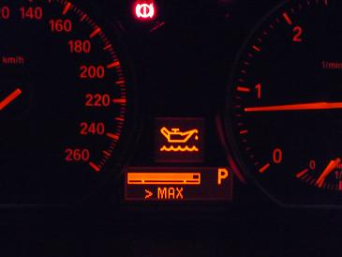
Tâches associées
Constater, confirmer un dysfonctionnement, une anomalie

Slide 6
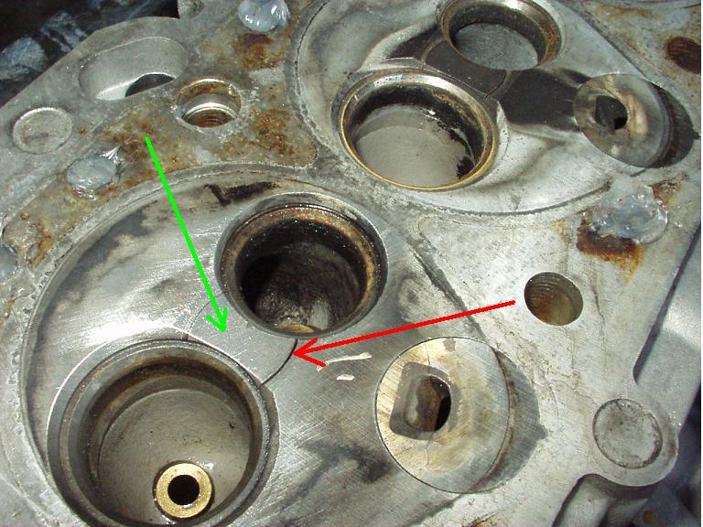
Tâches associées
Identifier les systèmes, sous-ensembles, éléments défectueux

Slide 7
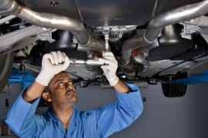
Tâches associées
Proposer des solutions correctives

Slide 8

Tâches associées
Proposer une intervention complémentaire ou obligatoire

Slide 9
La présentation orale
Epreuve d’une durée totale de 20 minutes*:
- Présentation orale du dossier par LE candidat (10 minutes)
- Entretien avec la commission d’évaluation (démarche et justification intervention) (10 minutes maximum)
Notes:
L’évaluation prend en compte :
- la démarche d’investigation entreprise par le (la) candidat (e) autour d’une ou plusieurs activités de référence réalisée(s) en centre de formation ou en entreprise (LE FOND) ;
- les capacités du candidat à communiquer sur la résolution du problème posé (LA FORME).
* : 20 minutes en 1ère et 30 minutes en terminale.

Slide 10
EPREUVE U32: Communication technique
Diagnostic sur systèmes mécaniques

Slide 11
Contenu de cette épreuve
Communiquer avec un tiers
Diagnostiquer un dysfonctionnement mécanique
Effectuer des contrôles et des essais

Slide 12
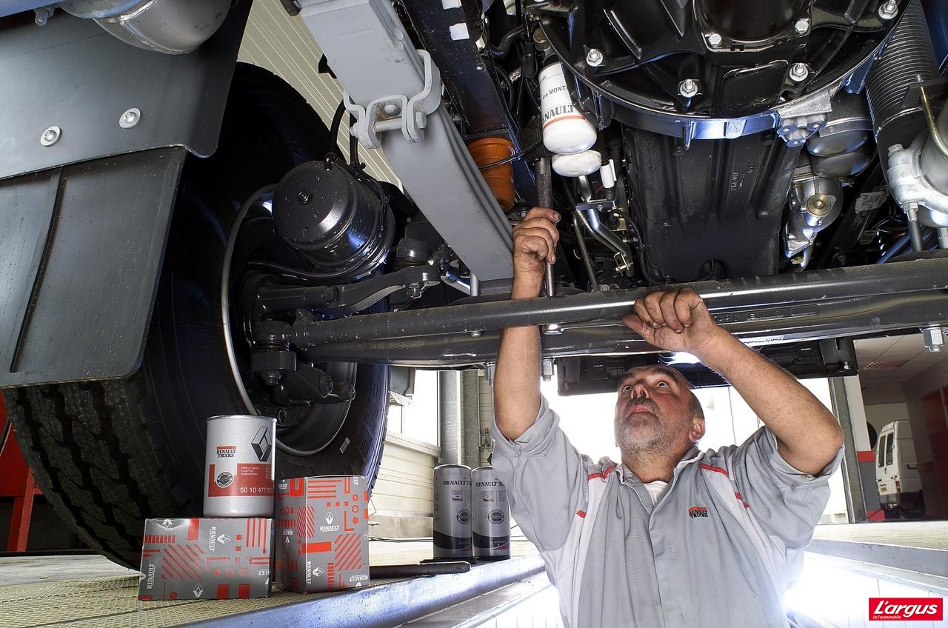
Etapes du projet:
1. Constater un dysfonctionnement sur un système mécanique.

Slide 13

2. Déterminer ce qui peut engendrer cette panne.
=> Emettre des hypothèses

Slide 14
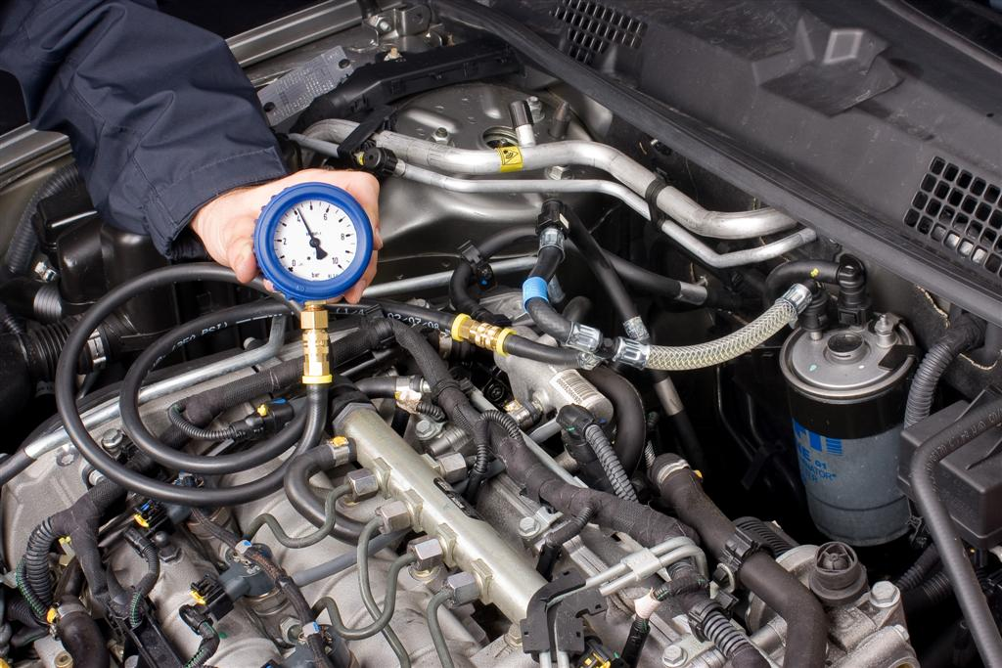
3. Proposer des contrôles et mesures pour valider vos propositions.

Slide 15
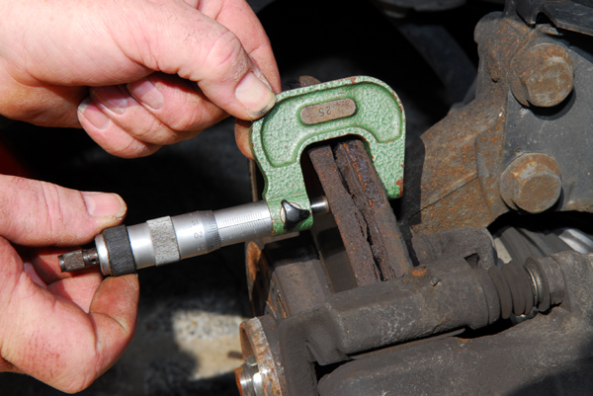
4. Effectuer les contrôles et mesures afin de valider les hypothèses.

Slide 16

5. Compléter le document de présentation PowerPoint:

Slide 17

6. Déterminer précisément le dysfonctionnement

Slide 18
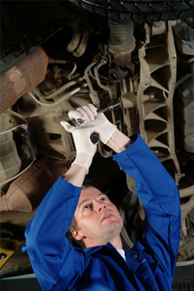
7. Proposer une intervention.

Slide 19
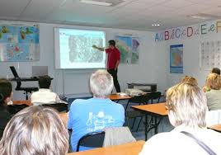
8. Présenter votre travail oralement à l’aide d’un document PowerPoint.

Slide 20

Quand allons-nous travailler sur notre projet?

Slide 21
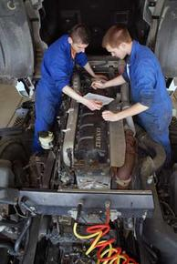
2ème semestre de Terminale
2 heures / semaines
14 semaines

Slide 22
Avec QUI?

Slide 23
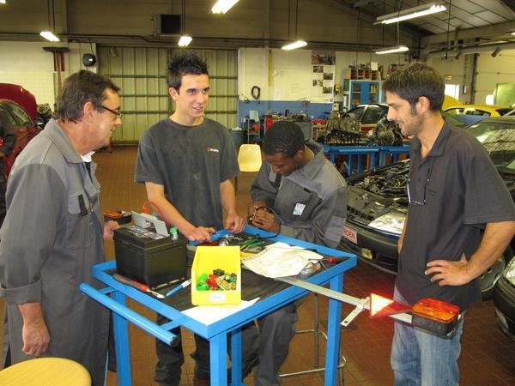
Avec un professeur d’atelier
et un professeur d’AFS

